Slide 1










(+593) 99 583 8626

Slide 2



ADVENTISTA DEL SÉPTIMO DÍA
MOVIMIENTO DE REFORMA

Slide 3





Asiste Puntual
Cada sábado 9:00am (Ecuador) por:
ASDMR ECUADOR
Unión Ecuatoriana ASDMR
Registro
de Asistencia

Slide 4

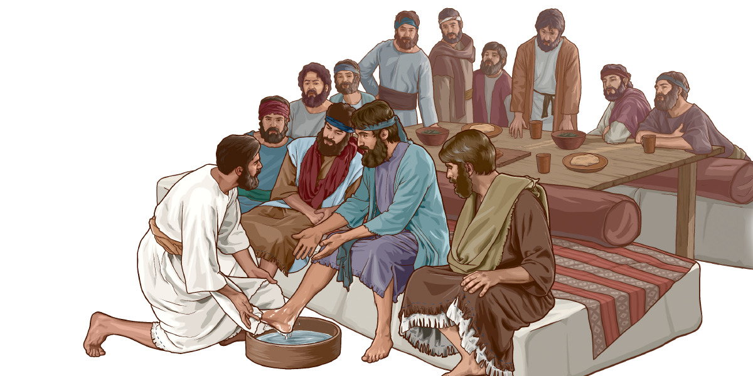


La lección de los niños para hoy es:
Jesús, el Siervo de los Siervos
Sábado, 26 de julio de 2025

Slide 5
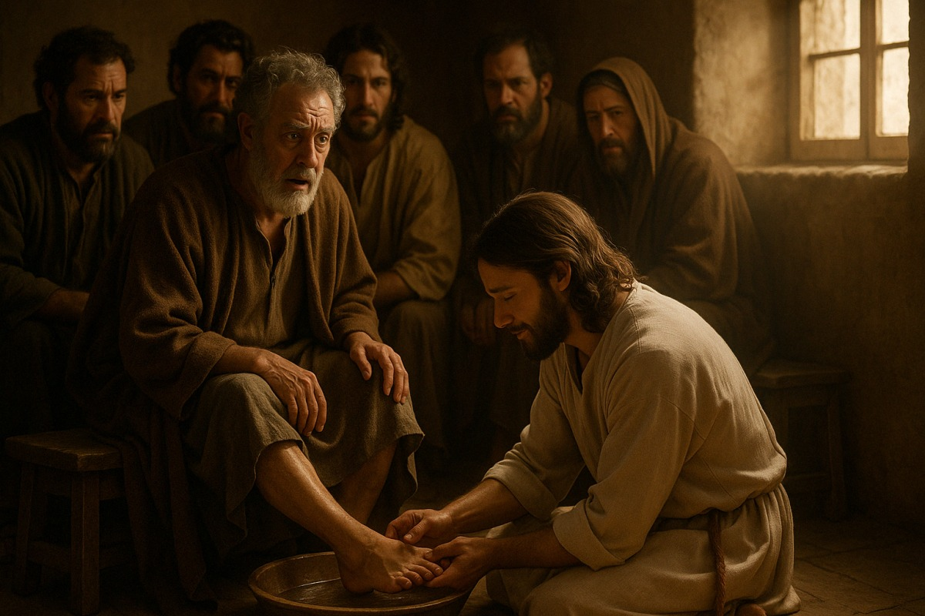
Jesús, el Siervo de los Siervos
Sábado, 26 de julio de 2025
Lección 4

Slide 6



Verso bíblico de memoria
“Porque ejemplo os he dado, para que como yo os he hecho, vosotros también hagáis.”
(Juan 13:15)
Idea central
“Toda la vida de Cristo había sido una vida de servicio abnegado. La lección de cada uno de sus actos enseñaba que había venido ‘no… para ser servido, sino para servir.’ Mateo 20:28.”
El Deseado de Todas las Gentes, p. 598.
Sábado, 26 de julio de 2025
Introducción

Slide 7
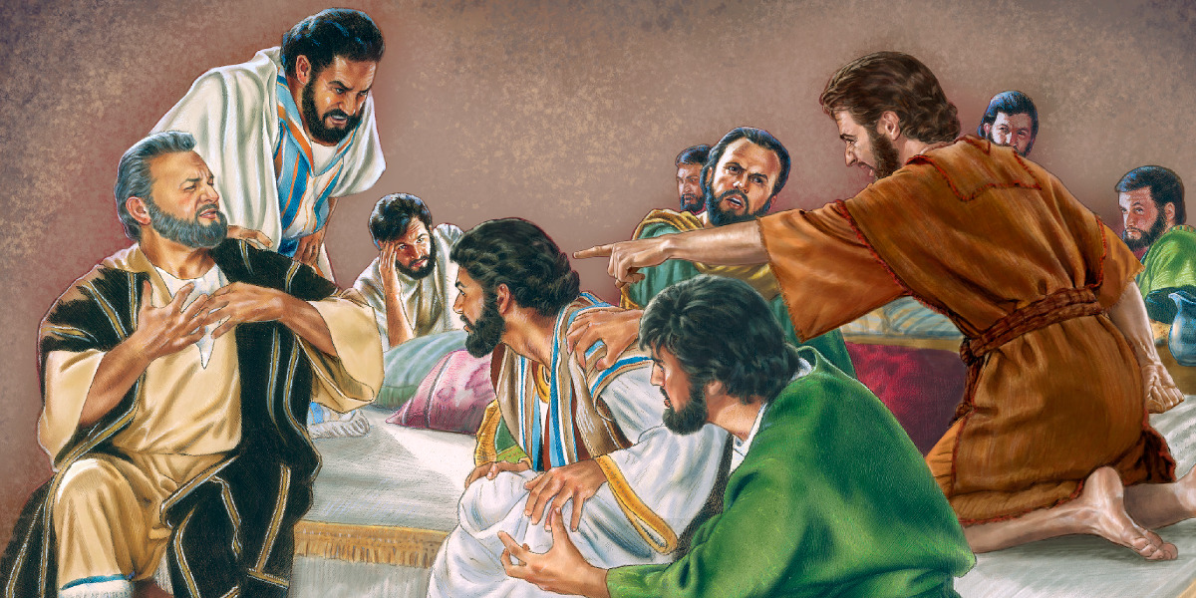
Lucifer codició el lugar de Dios, deseó exaltarse por encima de los demás, y ese mismo espíritu de orgullo y autoexaltación penetró el corazón de los judíos y también de los discípulos, quienes discutían entre sí quién sería el mayor en el Reino.
Hoy, incluso dentro del pueblo de Dios puede infiltrarse este espíritu de orgullo espiritual, deseo de dominar y el anhelo ambicioso de honores y puestos; estas actitudes distorsionan el carácter de Dios.
¿Qué mentalidad destructiva originada por Lucifer afectó al judaísmo (incluidos los discípulos de Cristo) y también puede afectarnos a nosotros hoy?
Un concepto gentil
Domingo

Slide 8
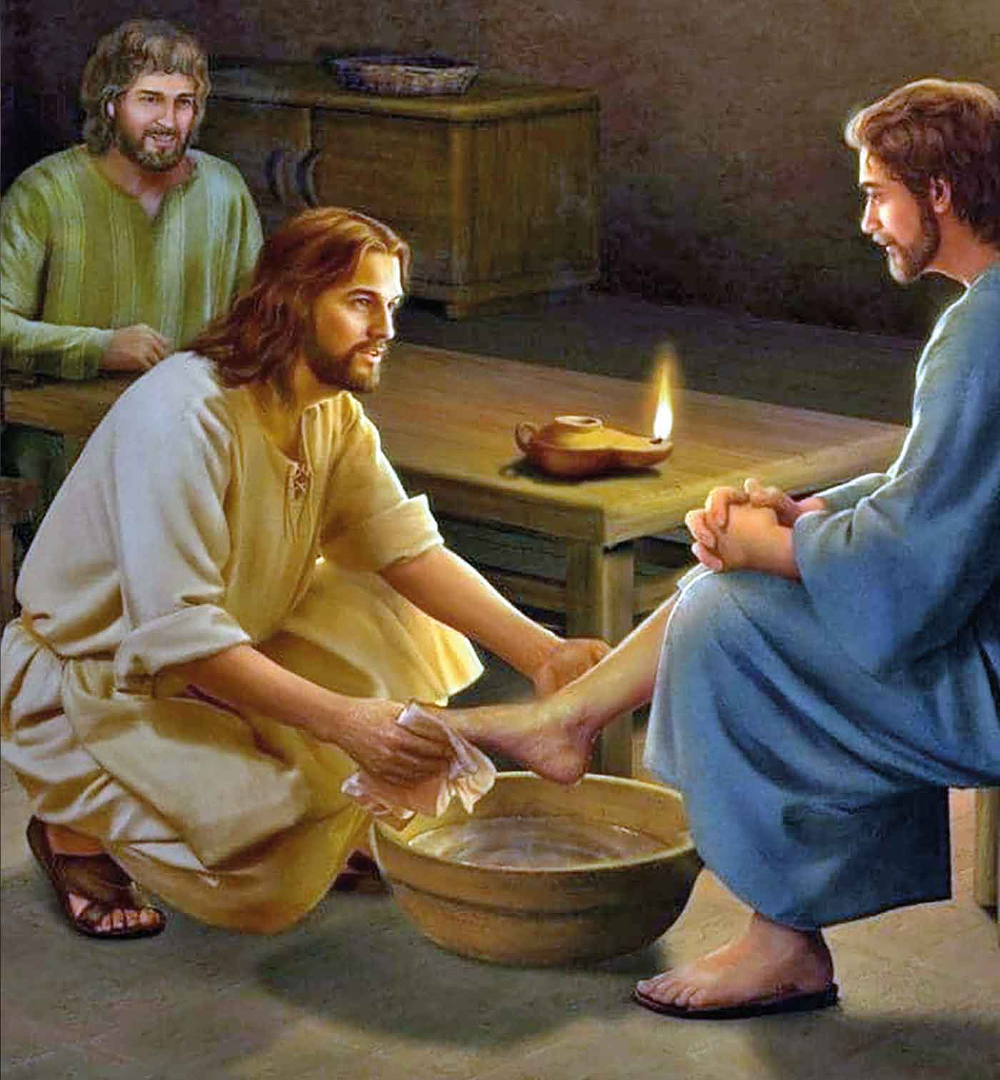
En marcado contraste con el ambicioso anhelo de una posición más elevada, ¿qué principio estableció Jesús, y qué ejemplo dio al respecto?
…Porque ejemplo os he dado, para que como yo os he hecho, vosotros también hagáis.
Jesús estableció el principio del servicio humilde y desinteresado como el verdadero camino hacia la grandeza en el Reino de Dios.
En la última cena, cuando los discípulos aún disputaban quién sería el mayor, Jesús tomó la toalla y lavó sus pies, un acto que solo hacía el siervo más humilde; así los llamó a vivir una vida de servicio.
Se necesita un cambio de actitud
Lunes

Slide 9
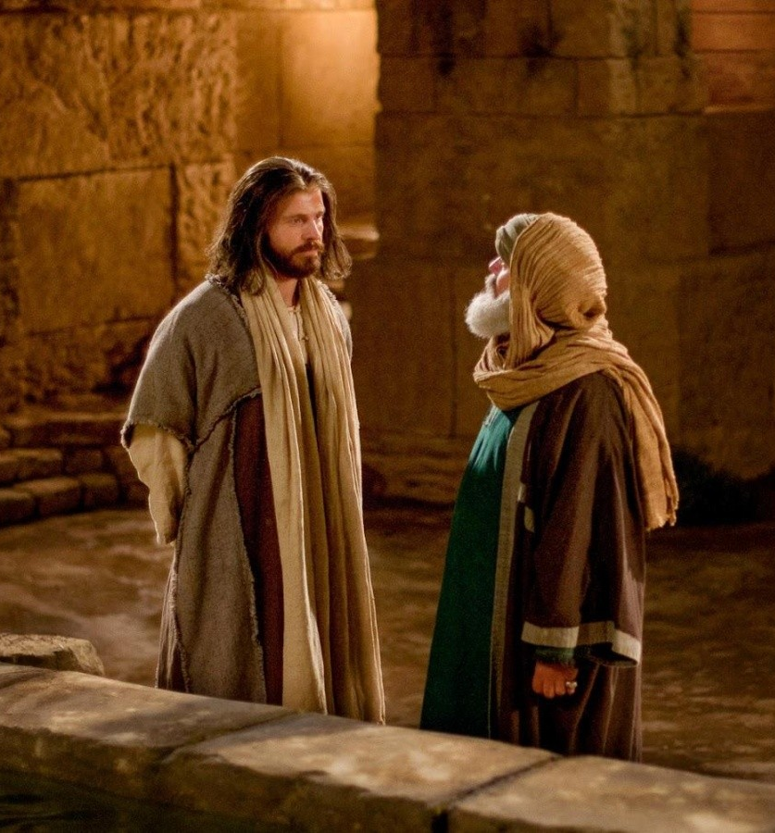
Cristo los trató con amor compasivo, se acercó a ellos con paciencia…
…los restauró y estimó a cada persona como valiosa ante los ojos de Dios.
Su humildad y empatía deben reemplazar nuestra tendencia natural.
Describe cómo Cristo trató a los seres humanos imperfectos: una actitud para reemplazar nuestra propia tendencia natural
Se necesita un cambio de actitud
Lunes

Slide 10
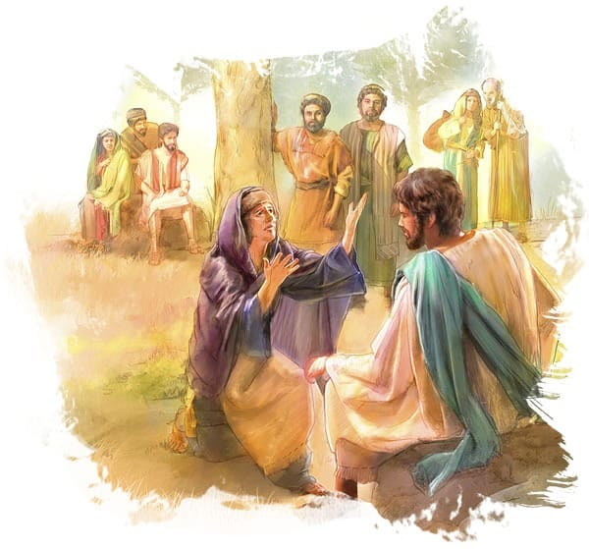
Los apóstoles seguían preocupados por quién sería el mayor entre ellos y por ocupar los puestos más altos en el Reino de Dios…
…seguían pensando en un reino terrenal con posiciones de poder y honor, y esto los llevó a airarse y resentirse entre ellos.
Ordena que en tu reino estos dos hijos míos se sienten, el uno a tu derecha, y el otro a tu izquierda.
¿Qué preocupación tenían aún los apóstoles poco antes de la Pascua?
Una tenaz tendencia
Martes

Slide 11
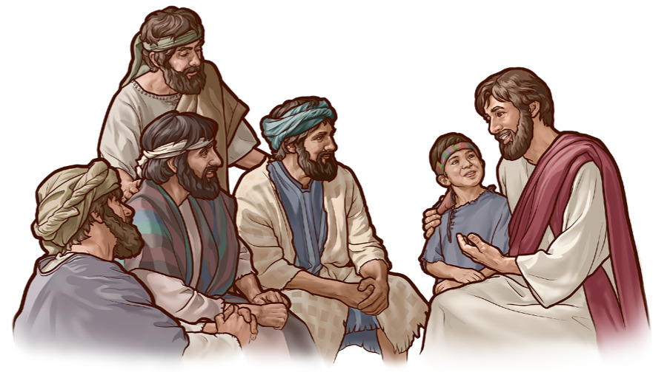
¿Qué ilustración anterior habían olvidado al parecer los discípulos, desencadenando así otro motivo de disensión entre ellos?
Habían olvidado la enseñanza que Jesús les dio al poner como ejemplo a un niño, Jesús les había mostrado que la verdadera grandeza en el Reino de los cielos se encuentra en la humildad y sencillez de corazón.
Este olvido desencadenó otra causa de disensión, era costumbre que, en una fiesta, un criado lavase los pies de los huéspedes, pero en ocasión de la última cena no había siervo presente y ninguno de los discípulos quiso asumir ese papel.
De cierto os digo, que si no os volvéis y os hacéis como niños, no entraréis en el reino de los cielos. Así que, cualquiera que se humille como este niño, ése es el mayor en el reino de los cielos.
Una tenaz tendencia
Martes

Slide 12
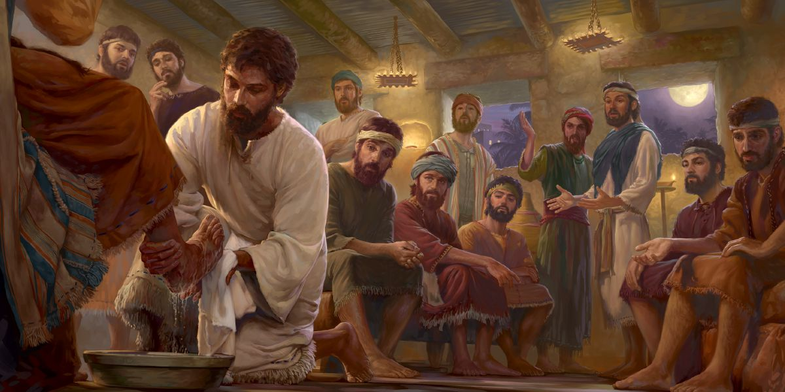
Al ver que ninguno de los discípulos estaba dispuesto a realizar el acto humilde de lavar los pies, les dio un ejemplo que nunca olvidarían…
…Él mismo tomó la iniciativa y realizó esta tarea; este acto derrumbó el orgullo de los discípulos y los llenó de amarga vergüenza.
Después de esperar pacientemente a que los discípulos tomaran la iniciativa, ¿qué hizo finalmente Jesús?
Una ilustración práctica
Miércoles

Slide 13
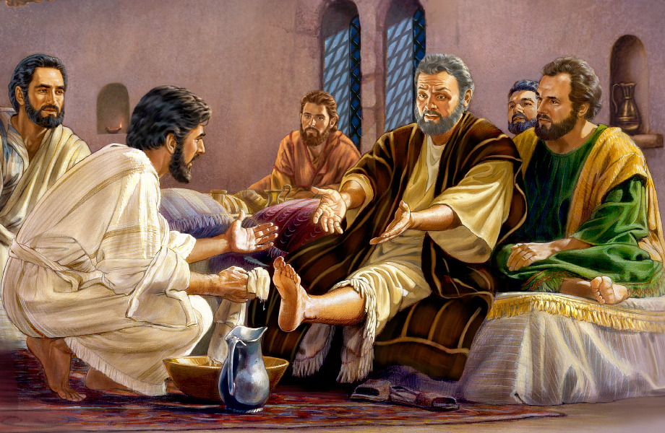
Pedro no podía aceptar que Cristo, el Hijo de Dios, se rebajara a realizar un acto que, según la costumbre, le correspondía a un siervo…
…toda su alma se rebelaba contra esta humillación, no comprendía que para esto había venido Cristo al mundo.
1. Señor, ¿tú me lavas los pies?
3. No me lavarás los pies jamás.
2. Lo que yo hago, tú no lo comprendes ahora; mas lo entenderás después.
¿Cómo reaccionó Pedro cuando le llegó el turno?
Una ilustración práctica
Miércoles

Slide 14
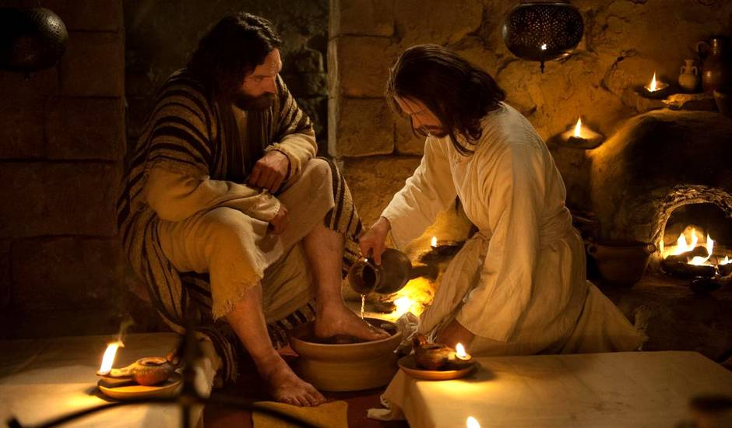
¿Hasta qué punto había cedido Judas a las tentaciones de Satanás, y cómo demostró Cristo que estaba al corriente de ello?
Judas ya había tomado la decisión de traicionar a Jesús, había cerrado el trato de entregarlo en las manos de los sacerdotes y fariseos.
Jesús al decir: “no estáis limpios todos”, demostró que conocía la condición espiritual de Judas, sin embargo, no le desenmascaró, le mostró misericordia porque sentía anhelo por su alma.
Una ilustración práctica
Miércoles

Slide 15
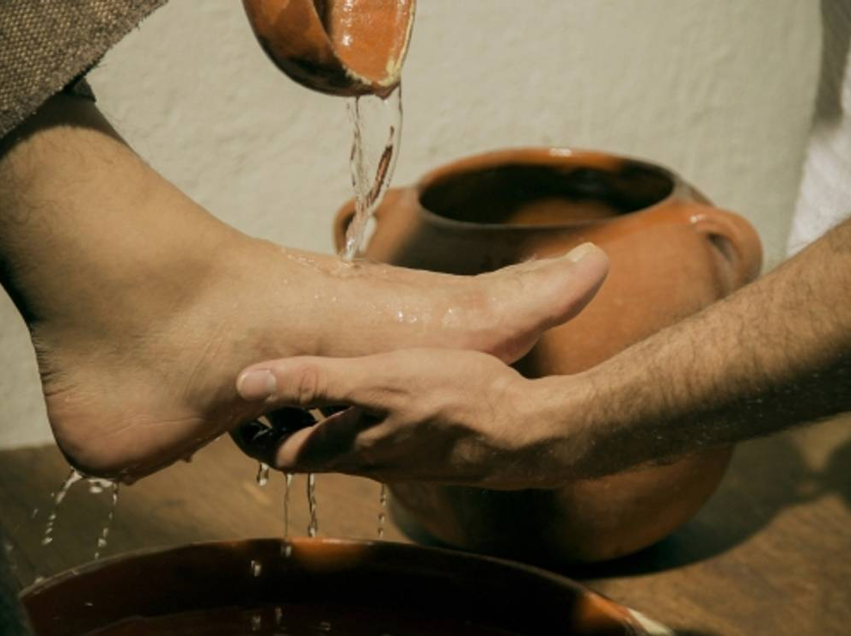
Con este acto, el deseo de nuestro Señor Jesús es que recordemos siempre sus lecciones de humildad, perdón y servicio…
…además, con este acto desea prepararnos para el rito de la Santa Cena, ya que mientras se alberga orgullo, divergencias y se contiende por la supremacía, el corazón no puede entrar en comunión con Cristo.
Con este acto, ¿qué desea realmente hacer Jesús?
El significado del lavamiento de los pies
Jueves

Slide 16
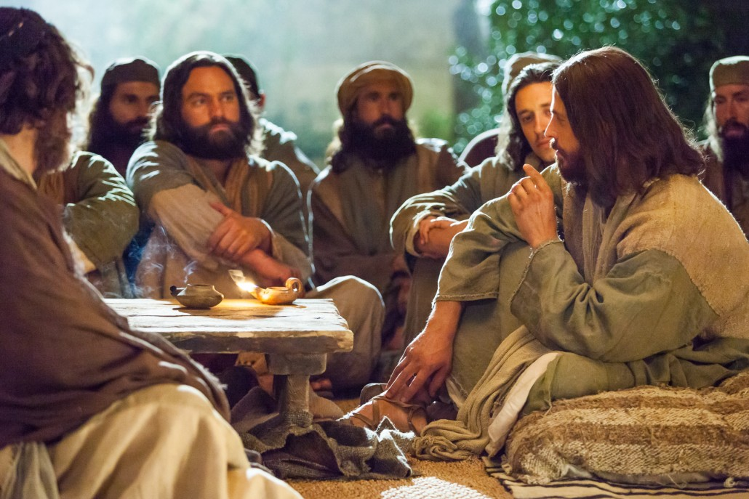
¿Qué palabras significativas pronunció Jesús después de la ceremonia del lavamiento de los pies, y qué debería traernos esto a la mente al observar esta ceremonia?
Jesús los invitó a reflexionar en el acto que había hecho y les hizo un llamado a imitar su ejemplo, su vida de humildad y su disposición al servicio.
Al observar esta ceremonia debemos tener en mente que el propósito de este rito es que tengamos una experiencia práctica de reconciliación y humildad mutua.
…Pues si yo, el Señor y el Maestro, he lavado vuestros pies, vosotros también debéis lavaros los pies los unos a los otros…
El significado del lavamiento de los pies
Jueves

Slide 17





El deseo ambicioso de los judíos de ocupar los primeros lugares y obtener reconocimiento humano distorsionó su comprensión del verdadero carácter del Reino de Dios.
Cristo estableció un reino sobre principios totalmente opuestos a los del mundo: en lugar de grandeza basada en poder y honra, enseñó que la verdadera grandeza se encuentra en la humildad, el servicio y el amor al prójimo.
La disensión entre los discípulos, motivada por su deseo de ocupar los primeros lugares, reveló cuán profundamente estaban influenciados por los valores del mundo y cuán lejos estaban aún de comprender el Reino de Cristo.
Cristo transformó la actitud de los discípulos al enseñarles con su ejemplo, que la verdadera grandeza se encuentra en el servicio humilde y desinteresado; al lavarles los pies quebrantó su orgullo y rivalidad.
Al inclinarse a lavar los pies de sus discípulos, Jesús dejó un ejemplo vivo de lo que significa renunciar al orgullo y colocarse al nivel del otro para restaurar la unidad y el amor fraternal.
Afirmo lo que aprendí
Resumen

Slide 18

Avanzo
Creo que Jesús me ha dado un ejemplo de humildad y servicio, y que la verdadera grandeza está en servir a los demás.
al tomar buenas decisiones
¡Decido seguir el ejemplo de Jesús, sirviendo a los que me rodean con amor, sin buscar reconocimiento!
Aplico a mi vida lo que aprendí
Decisión

Slide 19


Soy Mayordomo:
Planifico mi ofrenda
Para transferencias bancarias:
Banco Pacífico
Cuenta Corriente #637254
Banco Pichincha
Cuenta de Ahorros #3735728600
RUC: 1790984362001
ADVENTISTAS DEL SÉPTIMO DÍA MOVIMIENTO DE REFORMA UNION ECUATORIANA
DIEZMOS
OFRENDAS
Mayordomía

